Slide 1



Slide 2


Slide 3


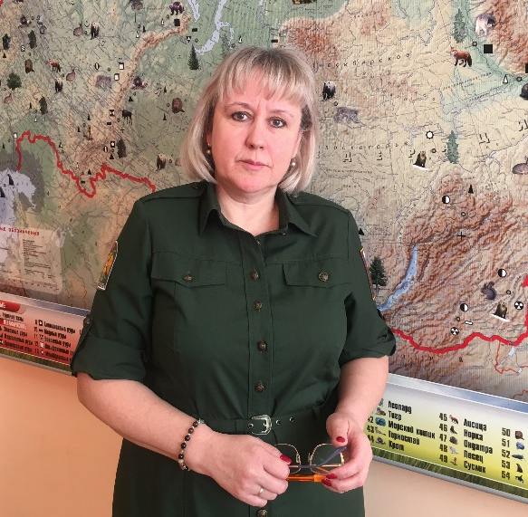




«Чтобы учить других, нужно учиться самому, чтобы воспитывать других, нужно начинать с себя, чтобы развивать других, нужно самому постоянно развиваться!»

Slide 4

6 призеров
3 победителя
На республиканских и всероссийских конкурсах
Призер «Педагогической олимпиады» среди молодых педагогов

Slide 5

Выпускница педагогического вуза в 2020 году
Победитель в номинации «Педагогический дебют» в конкурсе «Учитель года-2021»
Победитель в номинации «Цифровой учитель» на I Всероссийском конкурсе педагогического мастерства в 2022 г.

